Slide 1
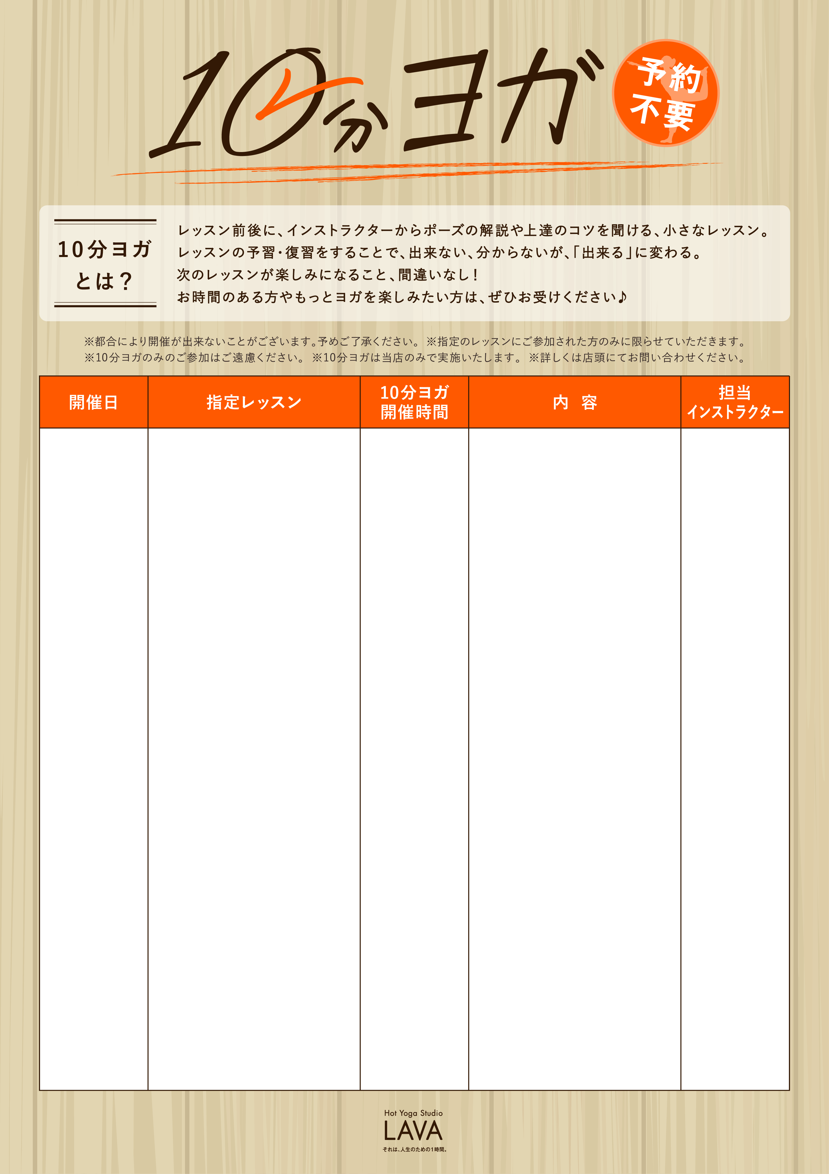

3/1（木）
3/3（土）
3/4（日）
3/6（火）
3/7（水）
3/10（土）
3/11（日）
3/13（火）
3/15（木）
3/17（土）
3/18（日）
3/20（火）
3/22（木）
3/24（土）
3/25（日）
3/27（火）
3/29(木）
3/31（土）
ヨガベーシック
パワーヨガ初級
ハタヨガビギナー
パワーヨガ初級
ヨガフローベーシック
ハタヨガビギナー
ネイチャーヨガ
ハタヨガビギナー
ﾌｧﾝｼｪｲﾌﾟﾊﾟｰﾌｪｸﾄ
ヨガフローベーシック
骨盤均整ヨガ
肩こり改善ヨガ
リラックスヨガ
ハタヨガビギナー
ネイチャーヨガ
ハタヨガビギナー
ハタヨガビギナー
パワーヨガ初級
16：30～
18：30～
18：30～
16：30～
16：30～
18：30～
18：30～
15：00～
16：30～
16：30～
18：30～
16：30～
16：30～
18：30～
18：30～
16：30～
16：30～
18：30～
田中
渡辺
太田
横井
寺井
太田
古越
徳村
横井
寺井
横井
古越
渡辺
徳村
古越
徳村
太田
渡辺
立ち姿勢
について正しい立ち方や家でも出来る簡単マッサージなど行います♪

